Slide 1
Zasedání pracovní skupiny pro architekturu a řízení ICT
zasedání 6. 2. 2023
odbor Hlavního architekta eGovernmentu
Ministerstvo vnitra ČR

Slide 2
Technický úvod, pravidla videokonference

Slide 3

Kontext naší PS v rámci RVIS

Slide 4
Agenda
Technický úvod, pravidla videokonference – Tomáš Šedivec
Hlavní program
  Změny v Národní architektuře eGovernmentu – Tomáš Šedivec
  Evidence údajů v agendě – Radka Domanská, Martin Vimmr
  Zákon o správě dat veřejného sektoru – Jakub Míšek
  Digitální a informační agentura – MVČR
  Projekty IROP – MVČR
  eGovernment cloud – MVČR
  Plánované výzkumné aktivity TAČR v oblasti projektů eGovernmentu – TAČR + MVČR
  Otázky a nejasnosti členů pracovní skupiny – Tomáš Šedivec
3. Závěr – Tomáš Šedivec

Slide 5
Změny v Národní architektuře eGovernmentu

Slide 6
Změny v Národní architektuře eGovernmentu
Viz také https://archi.gov.cz/vyhledavani:changelog
Návod na vytvoření nové kategorie OVM https://archi.gov.cz/znalostni_baze:aisp_vytvoreni_kategorie_ovm
Utlumování rodných čísel https://archi.gov.cz/znalostni_baze:utlum_rc
Přístup do CMS pro podřízené/zřizované organizace https://archi.gov.cz/znalostni_baze:cms_pristup_po
Přehled záměrů schvalovaných dle 86/2020 https://archi.gov.cz/uvod_schvalovani:seznam_projektu_86
Katalog cloud computingu https://archi.gov.cz/nap:katalog_cloud

Slide 7
Změny v Národní architektuře eGovernmentu
Poslední seznam změn jednomyslně schválen usnesením RVIS 2022/4/29/U5
Nadále budou změny schvalovány v hierarchii RVIS:
  Pracovní skupina pro architekturu a řízení ICT
  Výbor pro Informační koncepci ČR
  Plenární zasedání RVIS

Slide 8
Diskutuje s námi
Pravidla diskuze na konci každé stránky:
  Dotazy se musí týkat dané stránky. Pokud Váš dotaz se stránkou nesouvisí a nenašli jste potřebné informace pomocí vyhledávání, založte prosím nové diskuzní vlákno ve speciální části webu https://archi.gov.cz/diskuze.
Pravidla diskuze ve speciální části webu https://archi.gov.cz/diskuze
  Diskutujte v rámci založené diskuze. Pokud Váš příspěvek s vláknem nesouvisí, založte prosím nové diskuzní vlákno.
  Pokud zakládáte nové vlákno, nezapomeňte ho pojmenovat. Název by měl souviset s Vaším dotazem.

Slide 9
Evidence údajů v agendě

Slide 10
Zákon o správě dat veřejného sektoru

Slide 11
Digitální a informační agentura

Slide 12
Digitální a informační agentura
Ředitel DIA – Martin Mesršmíd
Zástupce ředitele – Petr Kuchař
Přechod odborů MV (OHA, oeG) a SZR
Důraz na centrální sdílené služby a sdílení údajů
Posuzování projektů zatím beze změny
Vyhláška o dlouhodobém řízení ISVS
Kompetenční centra
Jihlava – 28.2.2023

Slide 13
IROP a NPO projekty

Slide 14
Nové funkcionality - indikátor
nová samoobslužná služba veřejné správy z katalogu služeb veřejné správy;
přispívání do propojeného datového fondu veřejné správy;
interoperabilita na území státu pomocí referenčního rozhraní veřejné správy s přesahem i např. v rámci EU;
logická centralizace a celoplošná dostupnost v rámci orgánů veřejné moci (OVM) a soukromoprávních uživatelů údajů (SPUU) sdílejících informační systém veřejné správy nebo soukromoprávní systém pro využívání údajů;
zvýšená spolehlivost, bezpečnost a průchodnost provozních informačních systémů, spravovaných jednotlivými OVM s využitím sdílení ICT platforem;
lepší dostupnost služeb veřejné správy nebo interoperabilita na území státu s přesahem v rámci EU;
využívání služeb národního bodu pro identifikaci a autentizaci;
zavedení metod automatizace a robotizace ve veřejné správě;
využívání služeb cloud computingu z katalogu služeb cloud computingu;
budování informačního systému veřejné správy s podporou samostatných a oddělených modulů (kontejnerů) komunikujících pomocí mikroslužeb se zabráněním vendor lock-in.

Slide 15
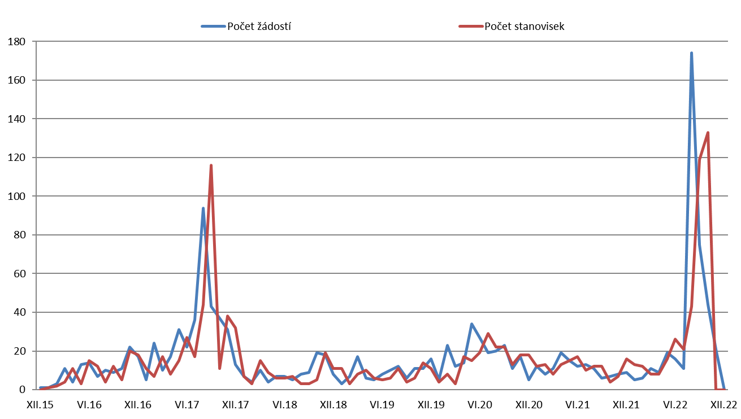
IROP a NPO

Slide 16
IROP a NPO
Výzva IROP21+ | Počet žádostí (nezamítnutých) | Hodnota žádostí | Alokace výzvy | Čerpáno
3. výzva IROP - Kybernetická bezpečnost - SC 1.1 (MRR) | 104 | 1 891 365 236 | 707 782 100 | 267,2%
4. výzva IROP - Kybernetická bezpečnost - SC 1.1 (PR) | 132 | 3 216 750 103 | 2 452 776 540 | 131,1%
5. výzva IROP - Kybernetická bezpečnost - SC 1.1 (ČR) | 6 | 762 529 499 | 1 598 986 263 | 47,7%
8. výzva IROP - eGovernment - SC 1.1 (MRR) | 34 | 333 168 537 | 437 028 320 | 76,2%
9. výzva IROP - eGovernment - SC 1.1 (PR) | 29 | 179 361 307 | 1 289 343 800 | 13,9%
10. výzva IROP - eGovernment - SC 1.1 (VRR) | 2 | 101 045 631 | 612 500 000 | 16,5%
11. výzva IROP - eGovernment - SC 1.1 (ČR) | 2 | 0 | 1 672 959 654 | 0,0%
29. výzva IROP - eGovernment a Kybernetická bezpečnost - SC 1.1 (ITI) | 0 | 0 | 150 987 947 | 0,0%
45. výzva IROP - Rozvoj neveřejné síťové infrastruktury veřejné správy - SC 1.1 (MRR) | 0 | 0 | 554 675 380 | 0,0%
46. výzva IROP - Rozvoj neveřejné síťové infrastruktury veřejné správy - SC 1.1 (PR) | 0 | 0 | 2 003 629 520 | 0,0%
47. výzva IROP - Rozvoj neveřejné síťové infrastruktury veřejné správy - SC 1.1 (ČR) | 0 | 0 | 1 672 959 654 | 0,0%
Celkový počet | 309 | 6 484 220 313 | 13 153 629 178 | 49,3%

Slide 17
eGovernment cloud

Slide 18
Plánované výzkumné aktivity TAČR v oblasti projektů eGovernmentu

Slide 19
Výhled 2023
Pokračování pracovní skupiny dokud bude plnit svůj účel a smysl
Vznik Digitální a informační agentury
Zprovoznění Jednotné digitální brány EU
Přípravy na ostrovní režim CMS
Přípravy na povinnosti dle ZoPDS
Sdílení dobré praxe

Slide 20
Otázky a nejasnosti členů pracovní skupiny

Slide 21
Závěr

